Slide 1
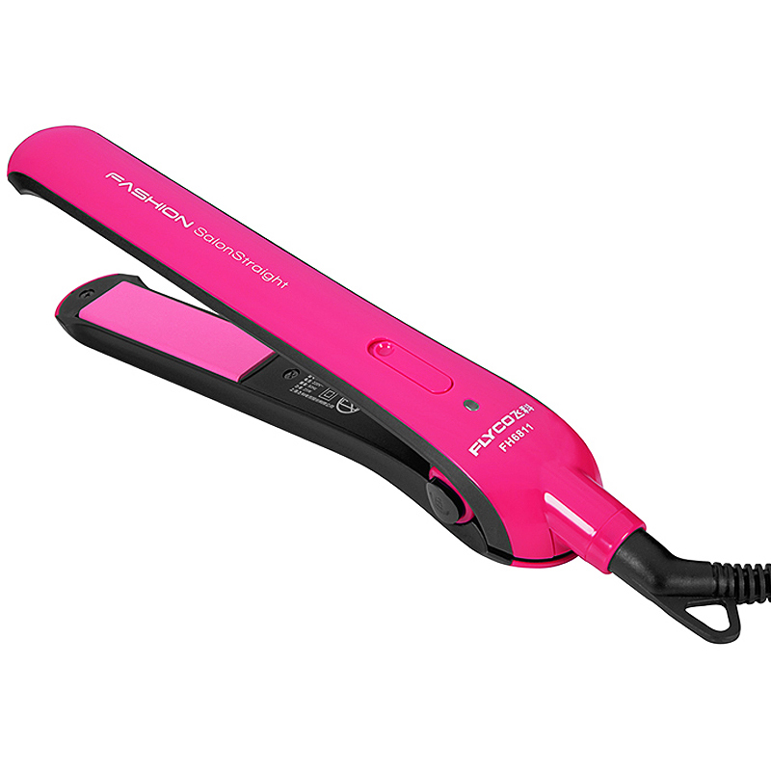
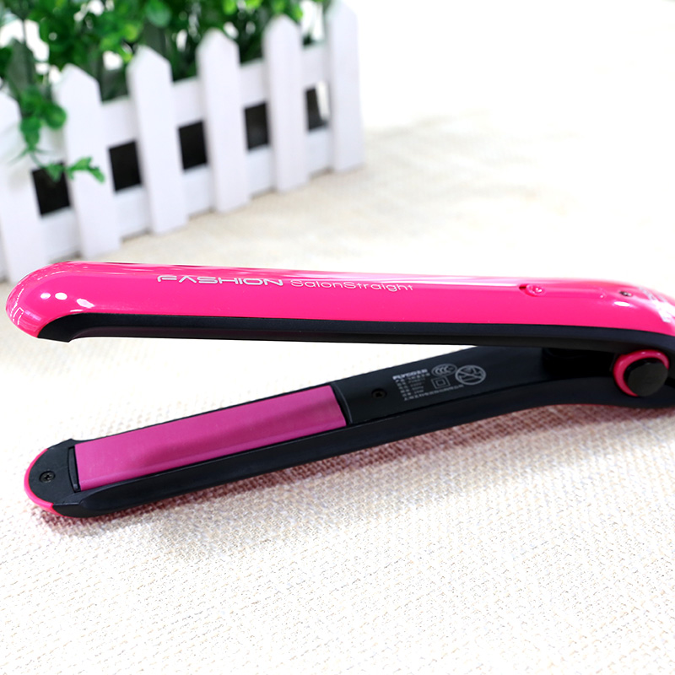
供应商 | FLYCO飞科
商品名称 | 【Flyco/飞科】电卷发棒FH6811直发器烫发陶瓷夹板不伤发直卷两用
SKU
规格 | 0.5KG
结算价 | 33
市场价 | 169

